Slide 1


长江汽车电子MES系统方案
TPM Introduction
英业达集团（天津）电子技术有限公司
May, 2020

Slide 2
场景说明
1、设备系统维护
2、设备状态看板
3、设备保养流程
4、设备保养看板
5、设备维修流程
6、设备维修看板
7、人员绩效考核

Slide 3
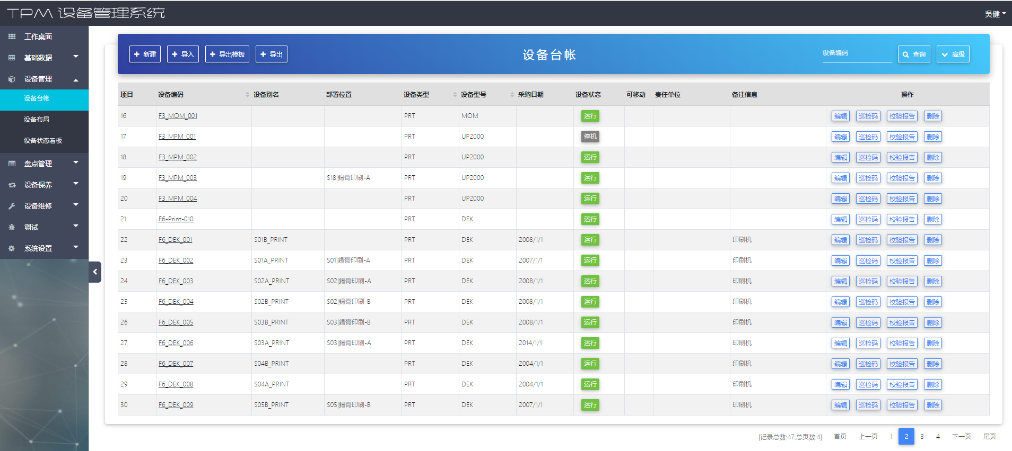
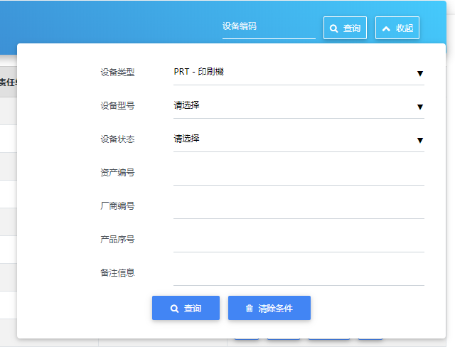
设备台账
设备信息
设备唯一编码
设备别名
部署位置 – 线体|工站
设备类型
设备型号
采购日期
设备状态
是否可移动
责任单位
备注信息
设备管理
新建设备
导入 – 设备列表
导出模板
导出 – 设备列表
编辑 – 设备信息
巡检码 – 配合设备保养项目要求
校验报告
删除
设备查询
设备编码查询
高级查询 – 组合查询条件
设备状态:
是否可移动: 设备经常换线，标为可移动设备

Slide 4
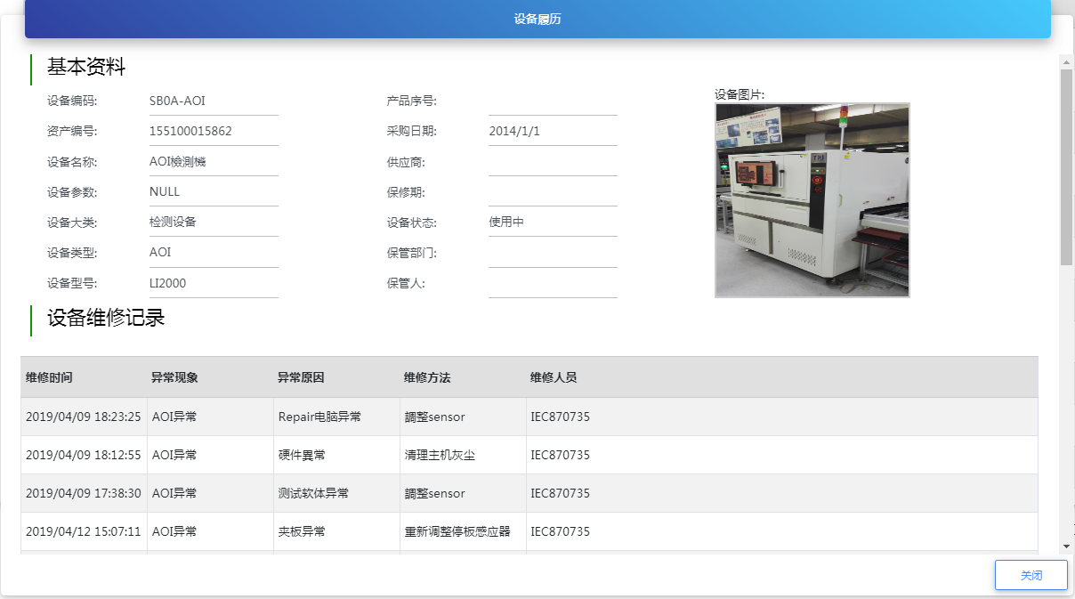
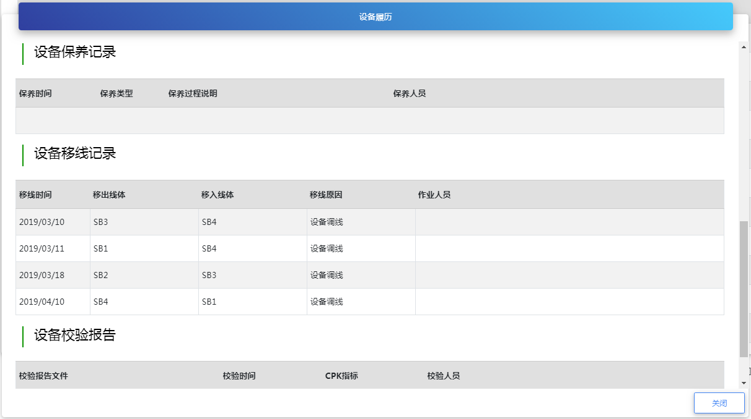
设备履历
参数 | 范例 | 说明
设备编码 | F6-REHM-003 | (服务号码) – 设备唯一编码
资产编号 | 1234567890 | SAP财务数据唯一身份
设备大类 | 生产设备 | 生产设备/检测设备/自动化设备，分别对应不同管理部门
设备类型 | PFO/Reflow
中文品名 | 回焊炉 | 关务名称
型号 | VXS 834
设备品牌 | Rehm
产品序号 | RS-0375 | 出厂编号
设备位置 | SB6/Reflow-A | 厂区/线别/序号
设备参数 | 230~400V, 50Hz, 95KW | 电压/功率
供应商 | xxxx股份有限公司 | 洽购系统厂商
采购日期 | 2012/11
保修期 | 36月
保管部门 | 設備工程二部
保管人 | AAA
设备图片
设备状态 | 正常

Slide 5
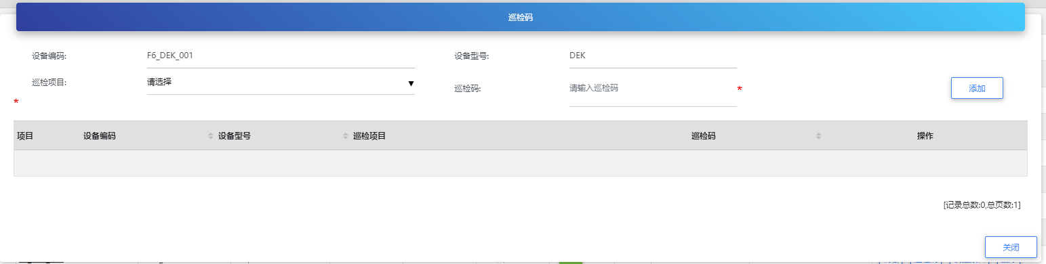
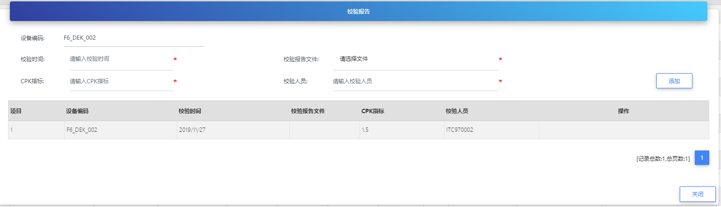
设备台账- 巡检码/校验报告
设备巡检码
设备巡检过程中，如果需要进行设备编码之外的扫码操作，需要在此处进行定义
校验报告
关键生产设备要求定期进行校验，在此处保存校验报告

Slide 6
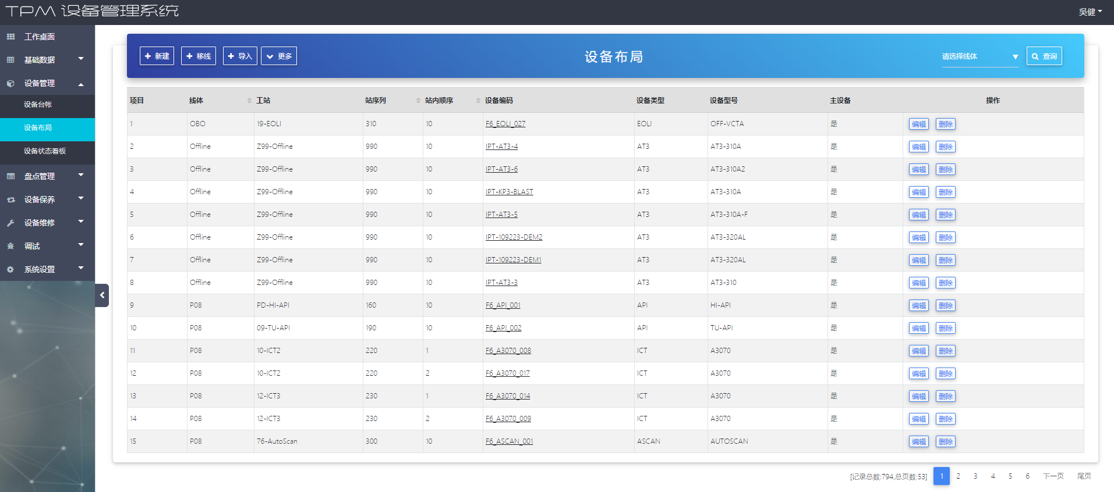
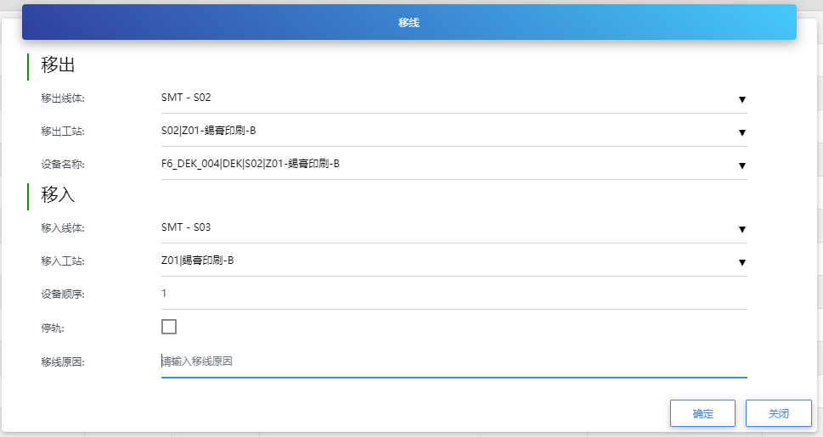
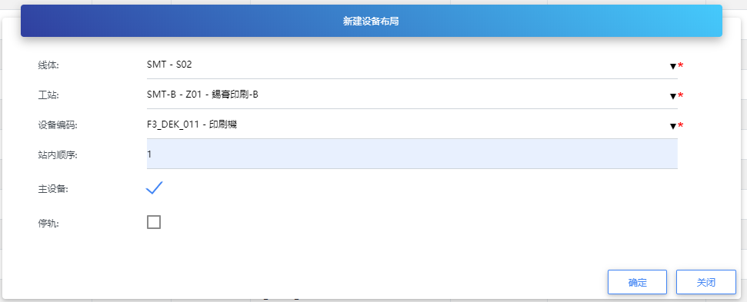
设备布局
新增设备 – 将设备信息与产线/工站进行关联
线体
工站
设备编码
设备站内序号 – 设备排序
主设备/停板控制 – AMS监控相关，暂时未启用
设备移线
设备移出位置
设备移入位置
设备布局还可以通过设备盘点功能来调整

Slide 7
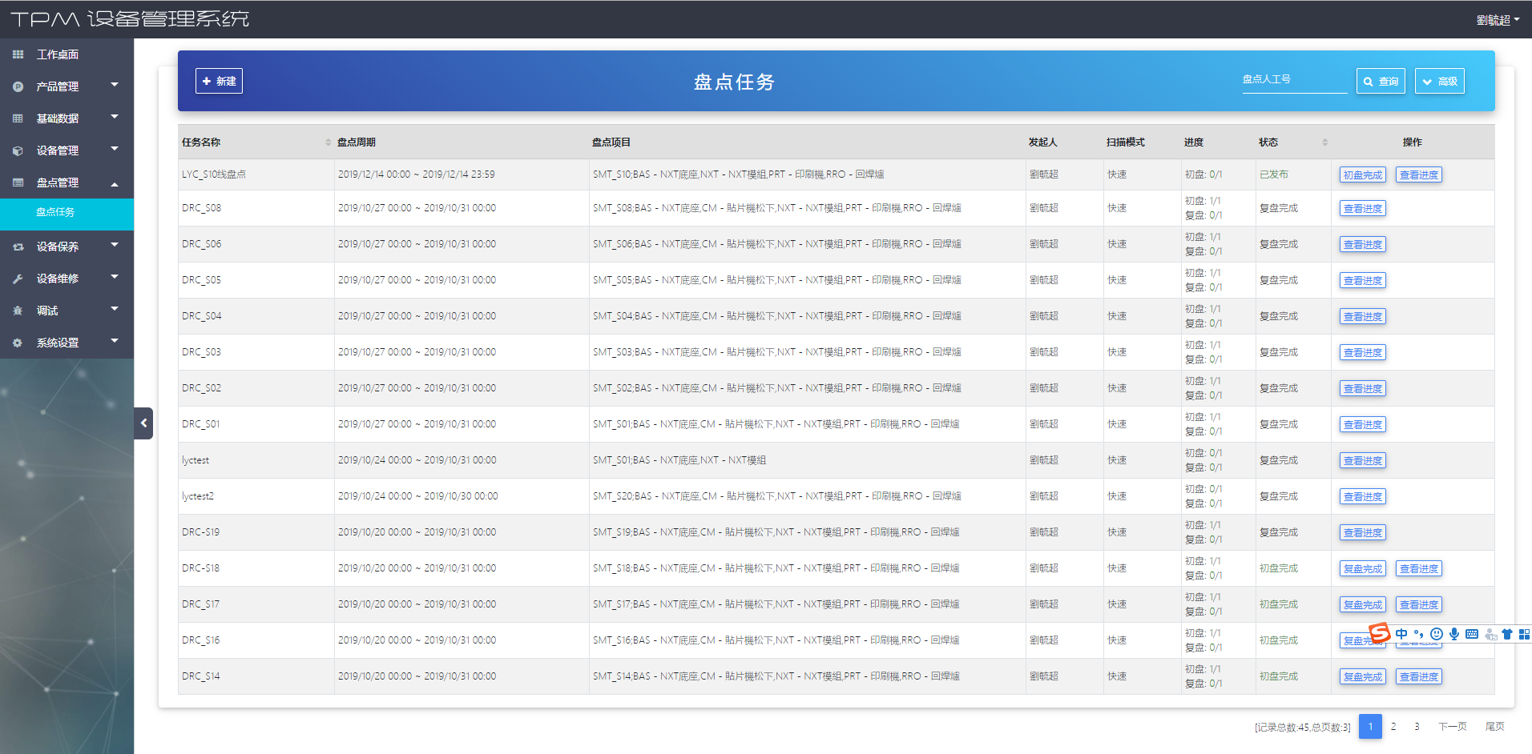
设备盘点/任务安排
定期进行设备盘点作业
设备盘点可以用于更新设备布局
需要配合PDA进行盘点作业

Slide 8
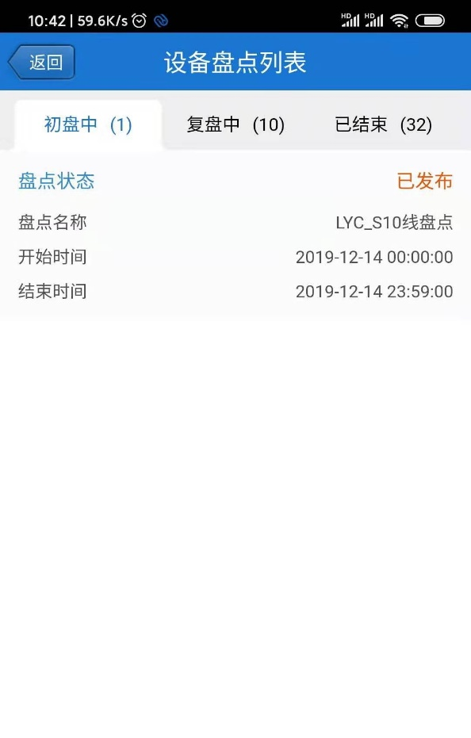
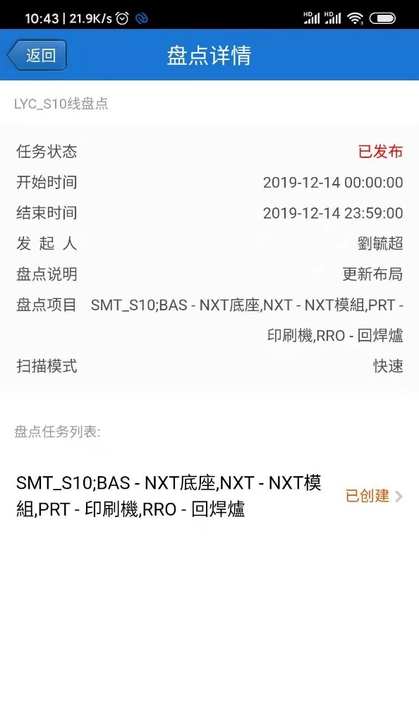
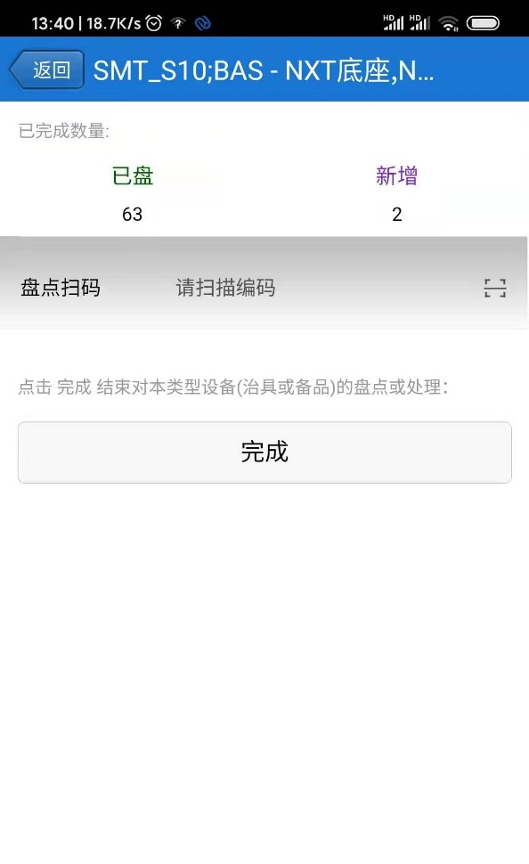
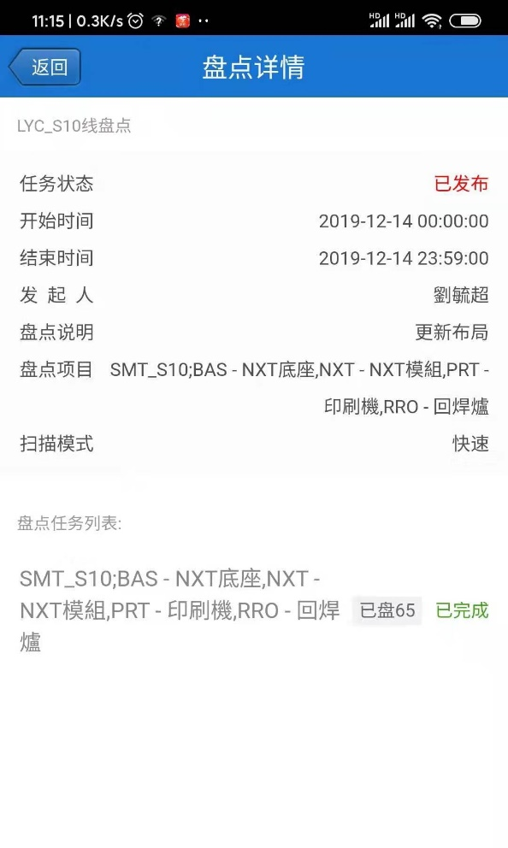
设备盘点/移动作业
盘点任务
任务详情
盘点执行
结束盘点

Slide 9
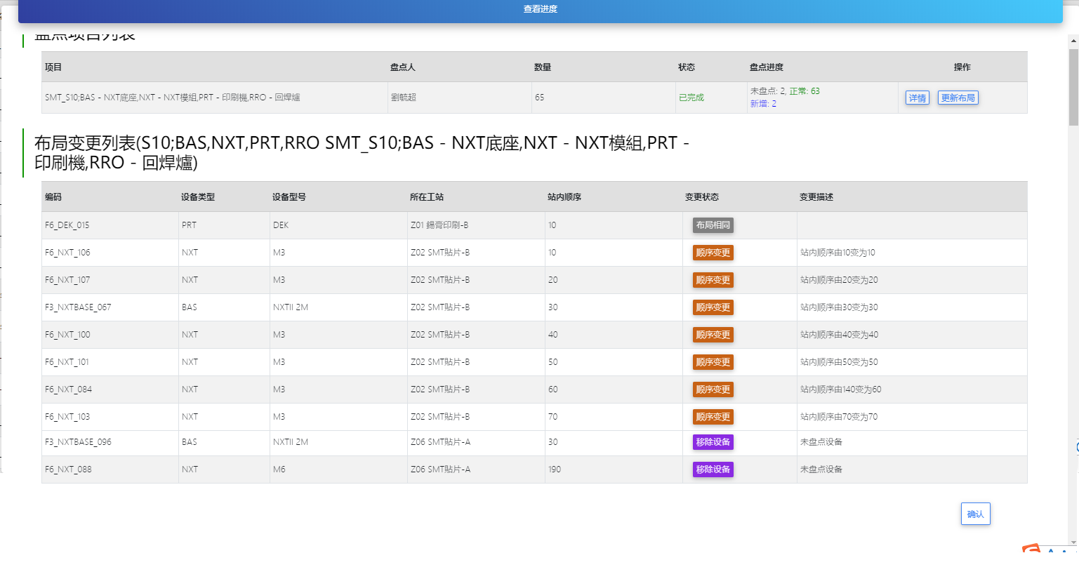

设备盘点/设备位置更新

Slide 10
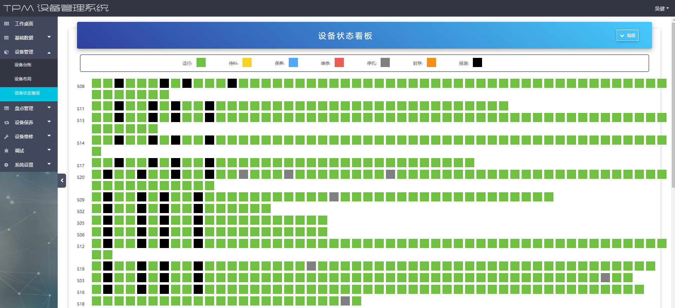
设备状态看板(简版)

Slide 11
设备巡检检业务流程
TPM设备保养规则
自动下载保养项目
业务流程定义遵循以BPMN 2.0标准，以工作流方式提供，业务扩充灵活，流程调整方便
取代人工计划
系统自动产生保养计划
记录保养结果
实现无纸化作业
PDA显示当前保养任务
PDA提交保养结果
大数据依据
PDA扫一扫
系统自动保存
现场化管理

Slide 12
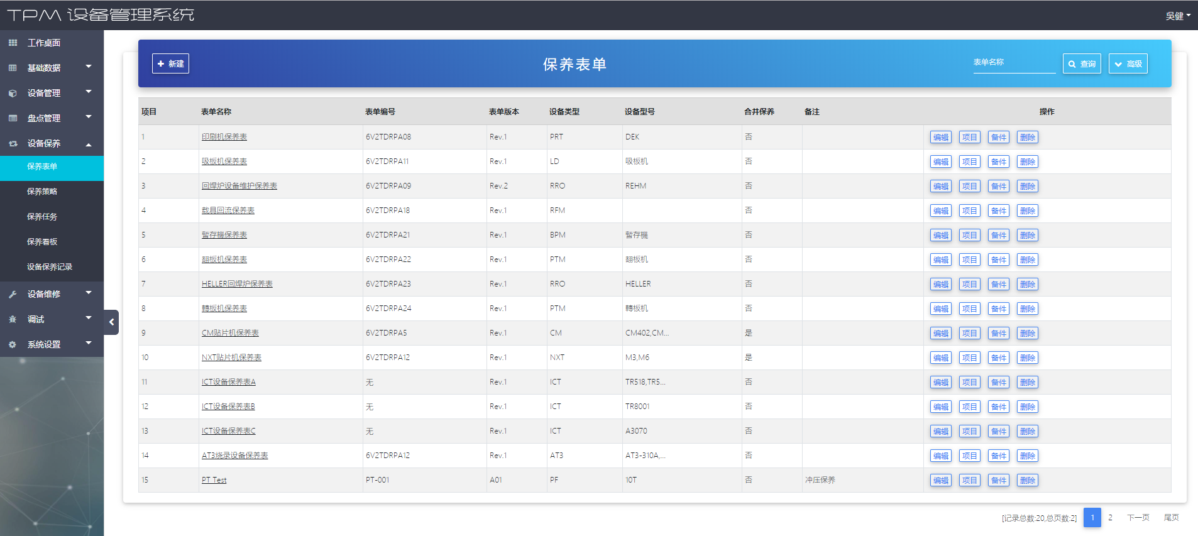
设备保养表单
数据
表单名称
表单编码
表单版本
设备类型 – 适用设备类型
设备型号-适用设备型号
合并保养 – 多个连续同类型设备是否合并保养
操作
新建
编辑
项目: 保养项目维护
备件: 保养备件需求维护

Slide 13
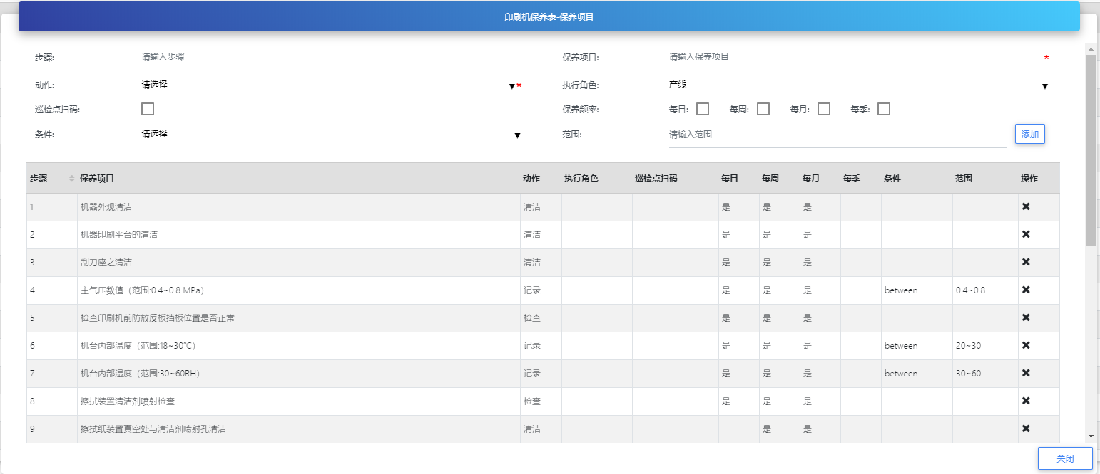
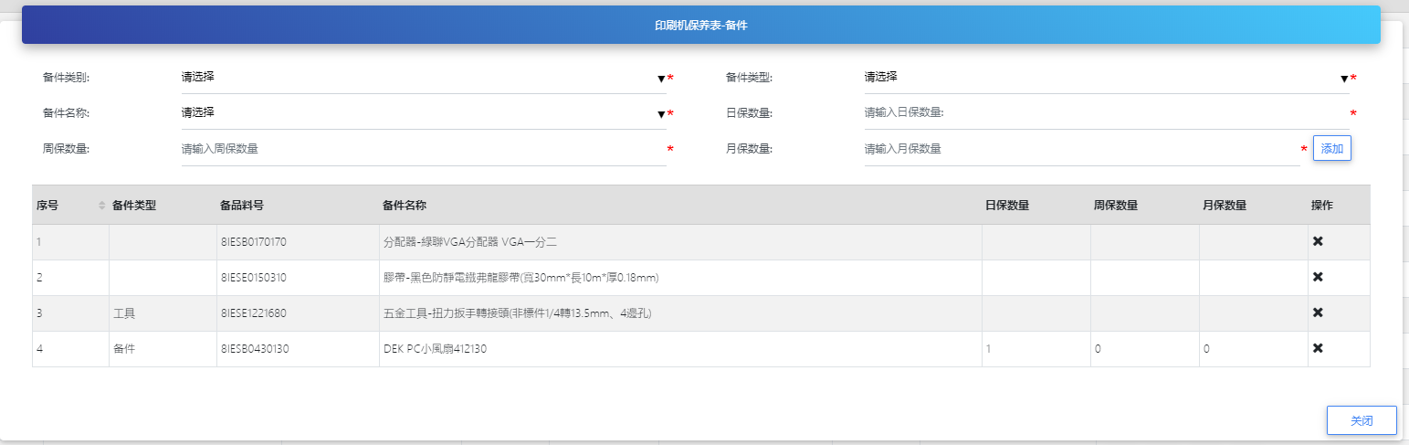
设备保养表单 – 保养项目/备品&工具&耗材需求
保养项目
按照顺序录入设备保养项目，
作业方式 – 清洁/润滑/记录/更换
执行角色- 产线/设备技术员
执行周期 – 日/周/月/季
结果范围 -
保养备件需求
可以为每个保养项目指定需要的备件/耗材
备件信息来自备品库
备件领用申请在保养任务执行前自动发出

Slide 14
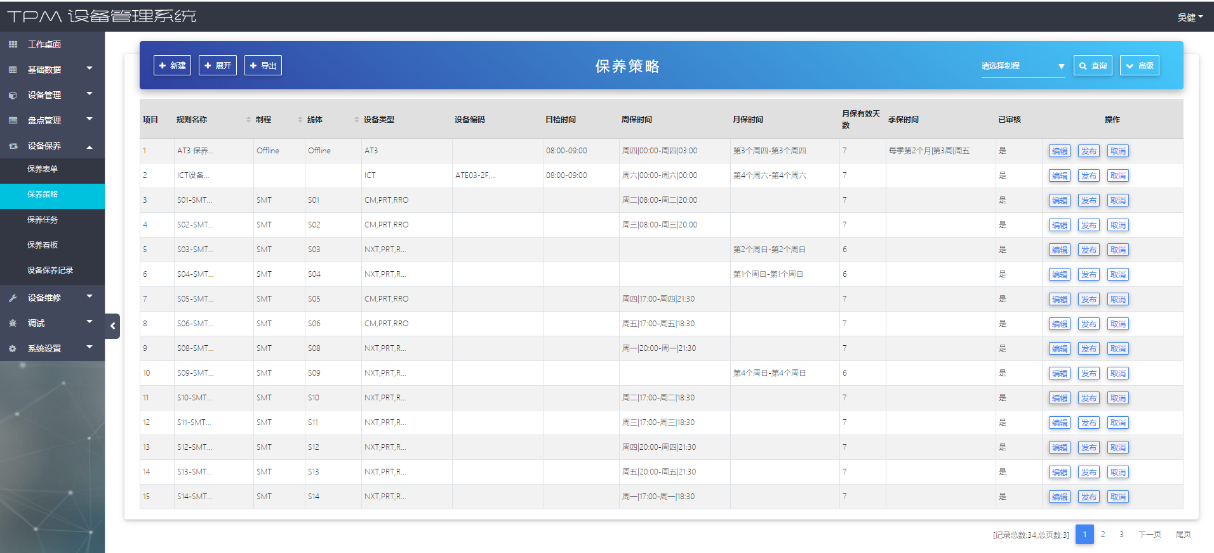
设备保养策略
数据
策略名称
制程
线体
设备类型
设备编码
日检时间
周保时间
月保时间
月保有效天数 – 月保后几天内不做周保
季保时间: 月保转换为季保的时间
已发布
操作
新建
编辑
发布
取消
对于移动几率不大的设备(如SMT设备)，可以按照部署线体进行保养策略设定
对应移动几率大的设备(如ICT/冲压设备)，可以按照设备个体进行保养策略的设定
各级保养可根据实际情况，确定是否需要执行，以及执行的时间区段

Slide 15
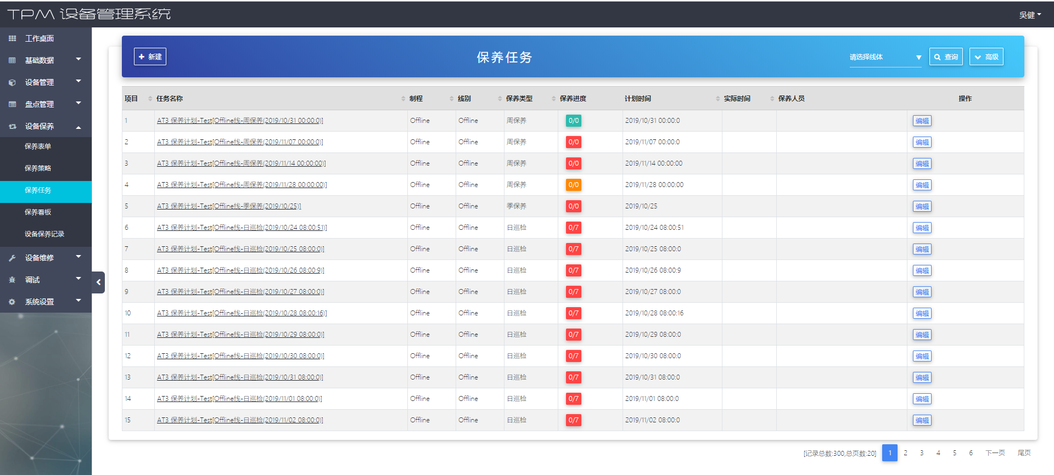
保养任务
数据
任务名称 – 与保养计划对应
制程
线体
保养类型 – 日/周/月/季保
保养进度 – 保养任务下已保设备和设备总数
计划时间
实际时间
保养人员 – 参与保养任务人员
操作
新建: 可以在自动创建的保养任务外，人工创建保养任务
编辑

Slide 16
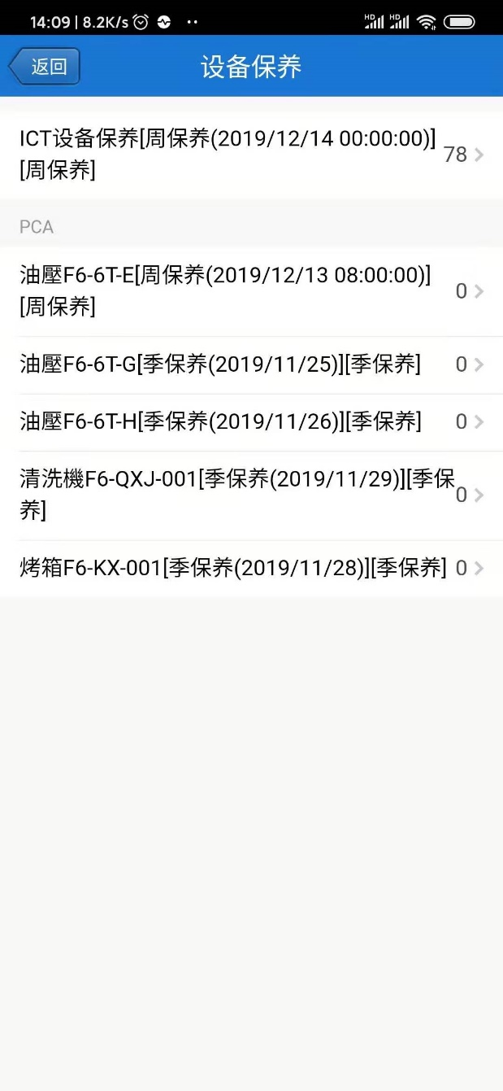
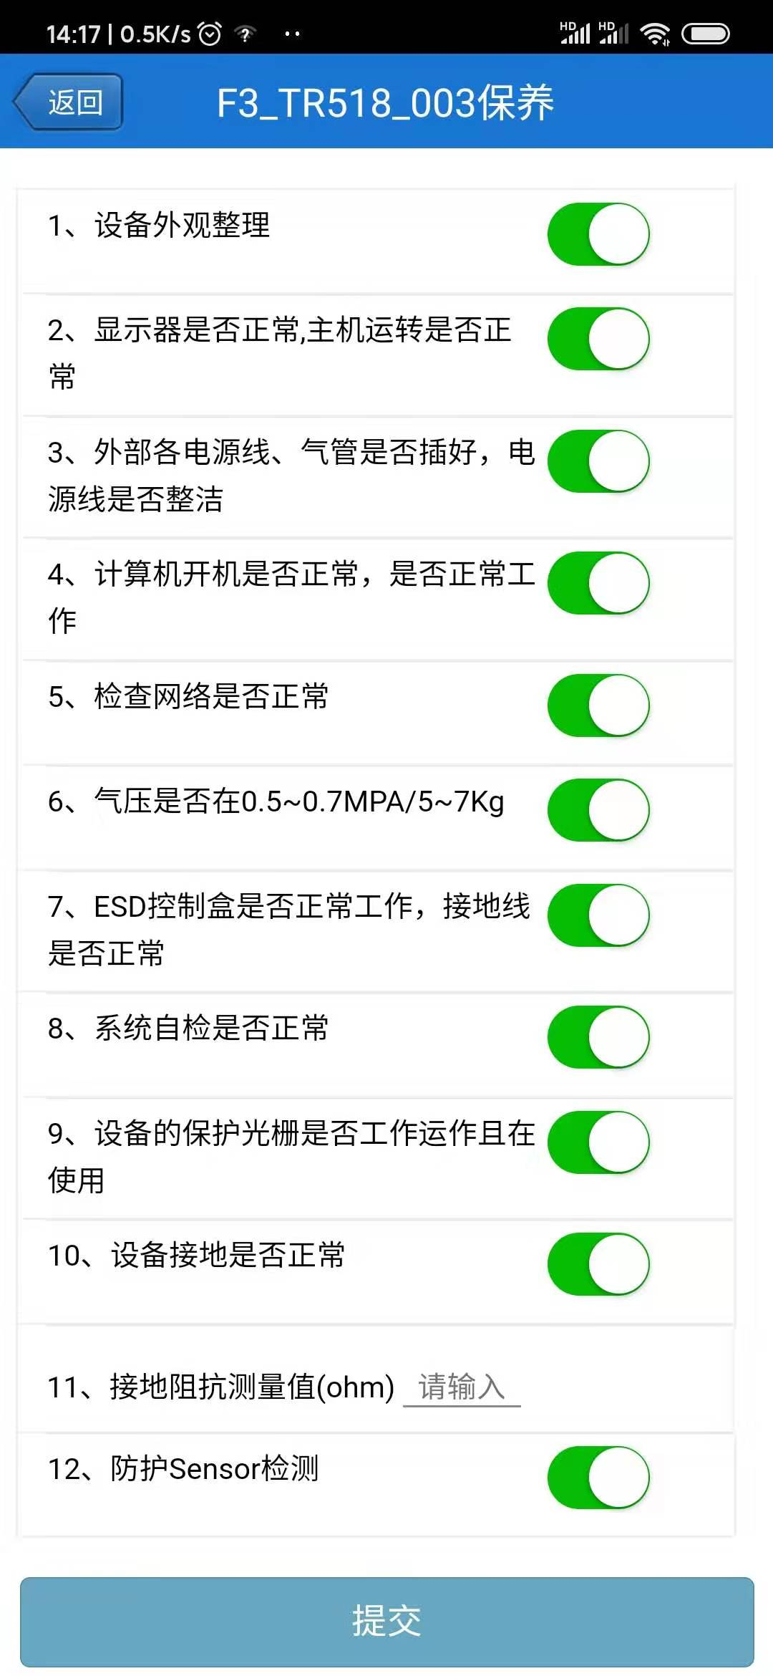
设备保养

Slide 17
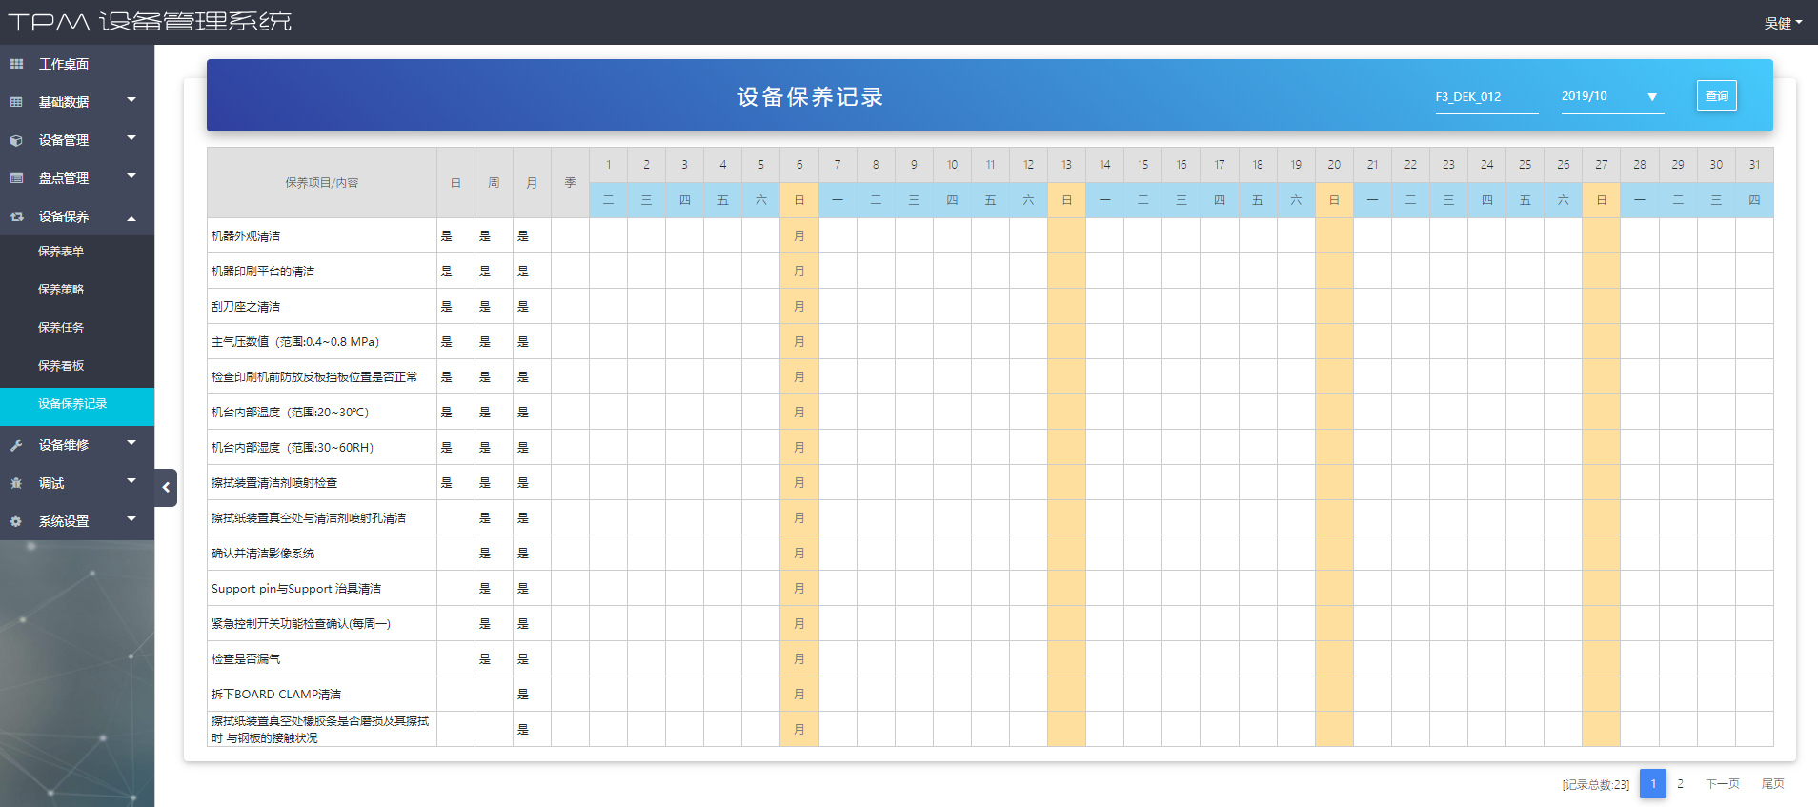
设备保养记录

Slide 18
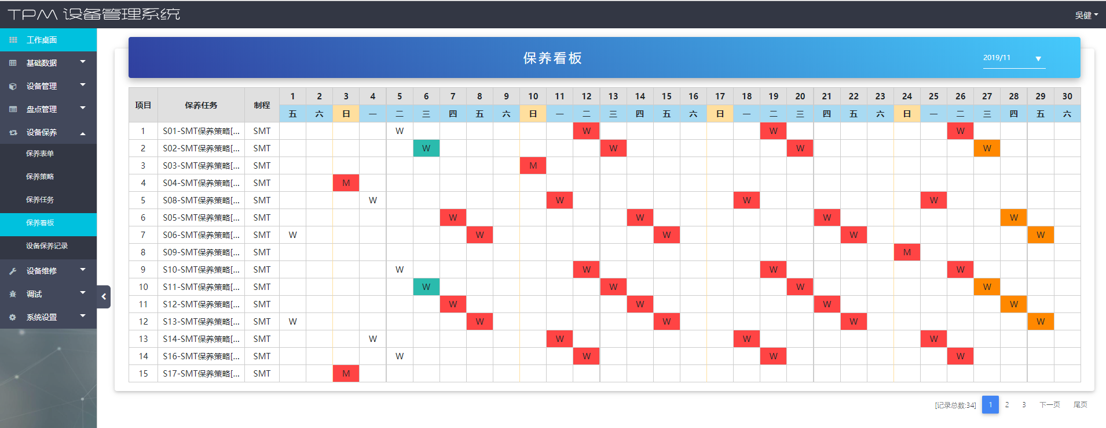
设备保养看板
设备保养计划及执行情况，按月份展开
无填充 - 未产生保养任务
绿色 – 已完成
红色 – 未作保养
橘色 – 临期任务
W – 周保
M – 月保
S-季保

Slide 19




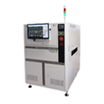

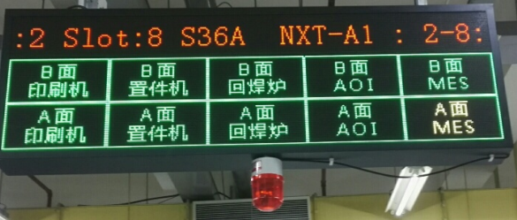


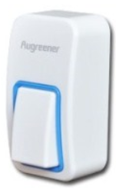
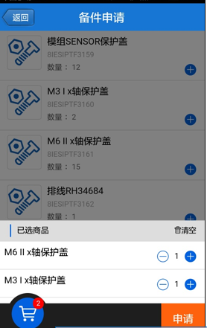
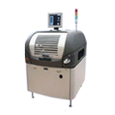

设备维修业务处理流程示例
异常触发
班组长解决异常
SPI 呼叫
班组长到位
现场问题
PDA报修
Andon报警(黄灯)
班组长到位关闭Andon
工单关闭
RCCA
工程师解决异常
班组长到位
SPI 呼叫
RCCA
工单结束
备件申请
工程师维修
工程师到位关闭Andon
Andon报警(红灯)
呼叫工程师

Slide 20
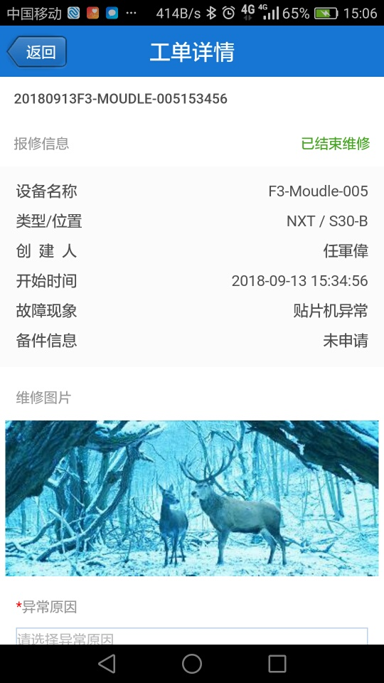
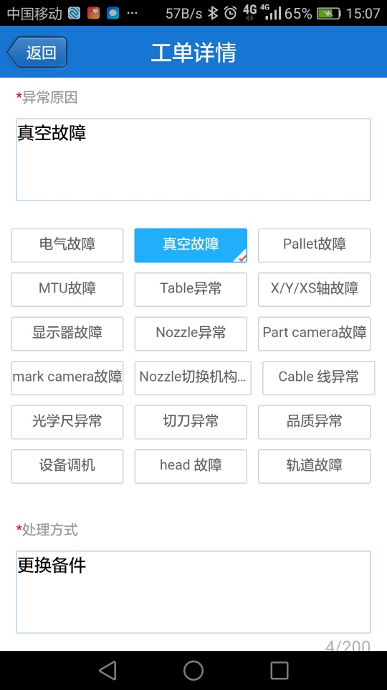
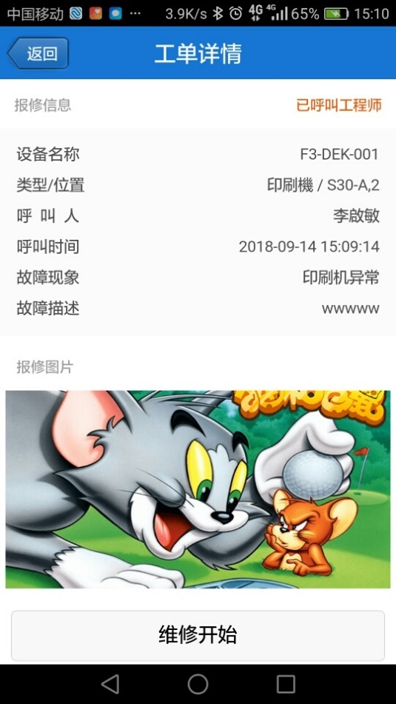
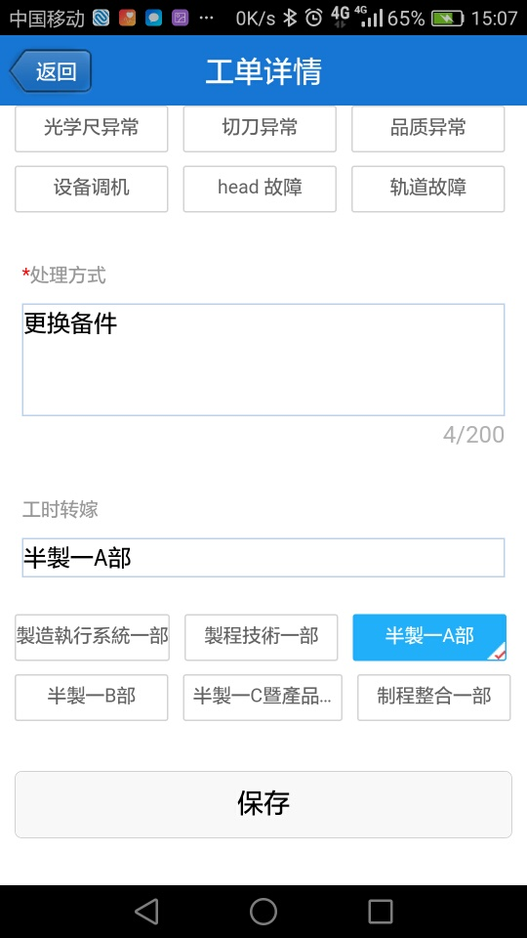
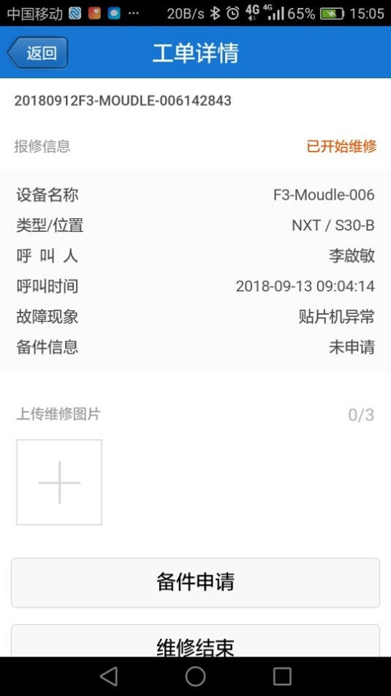
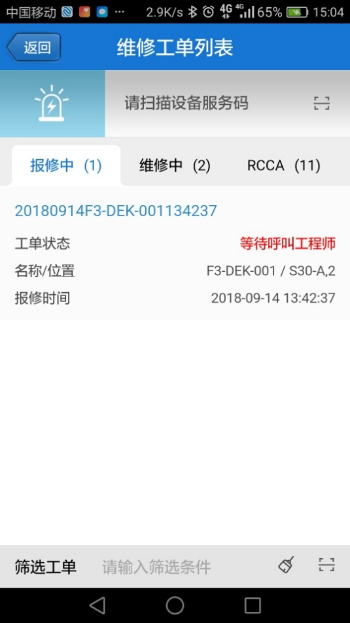

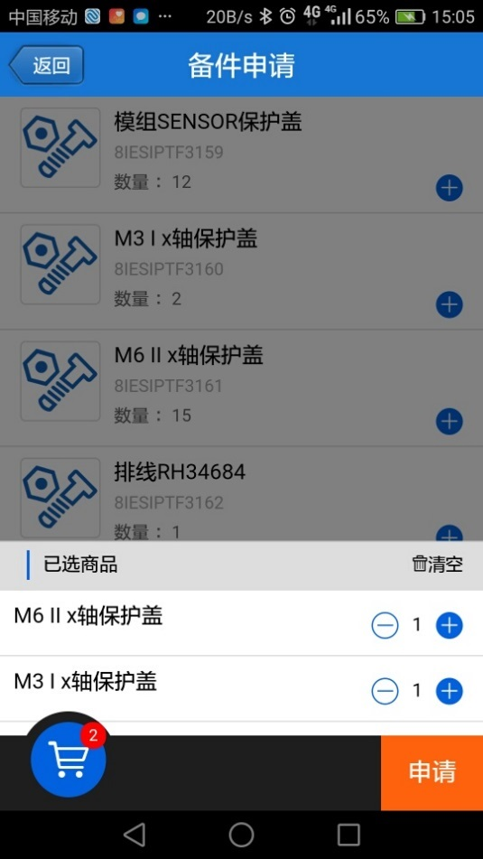
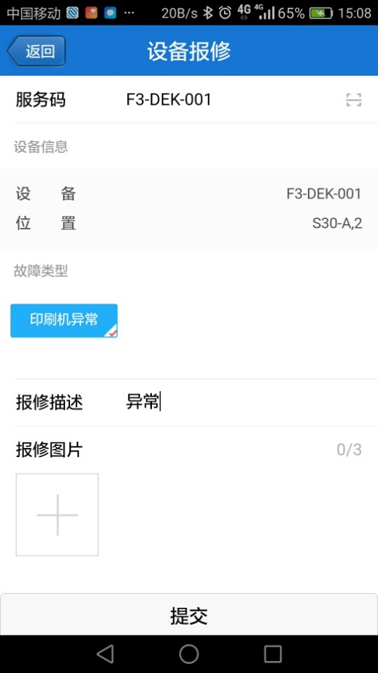
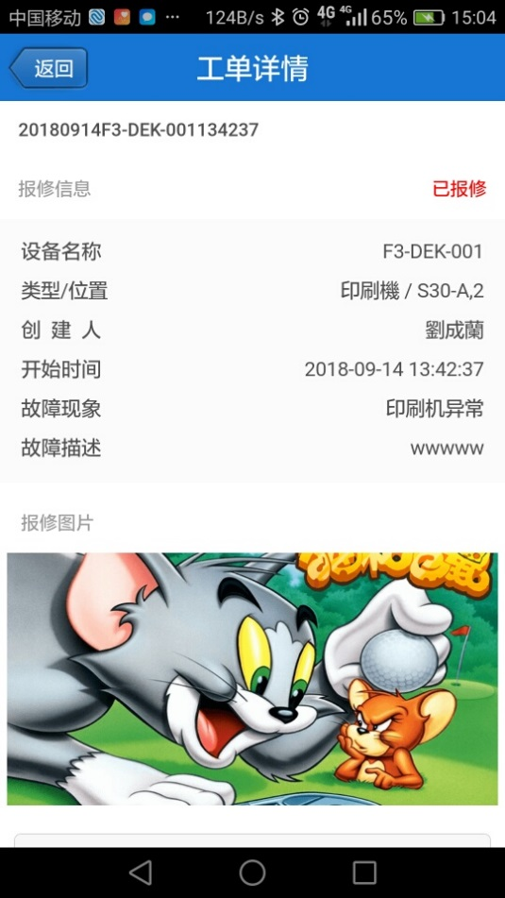
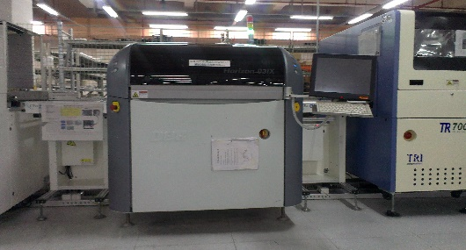

设备维修
报修
领班呼叫
设备维修
维修服务评价

Slide 21
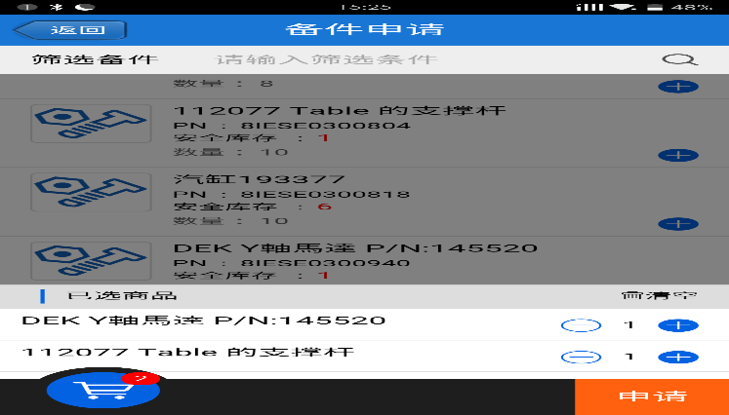
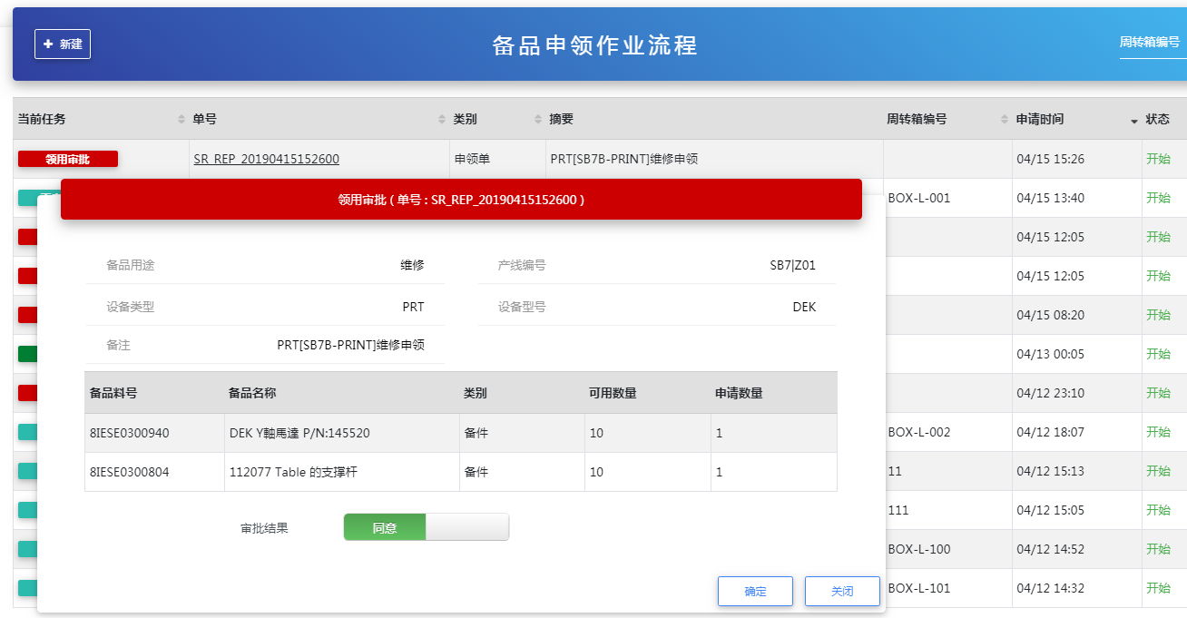
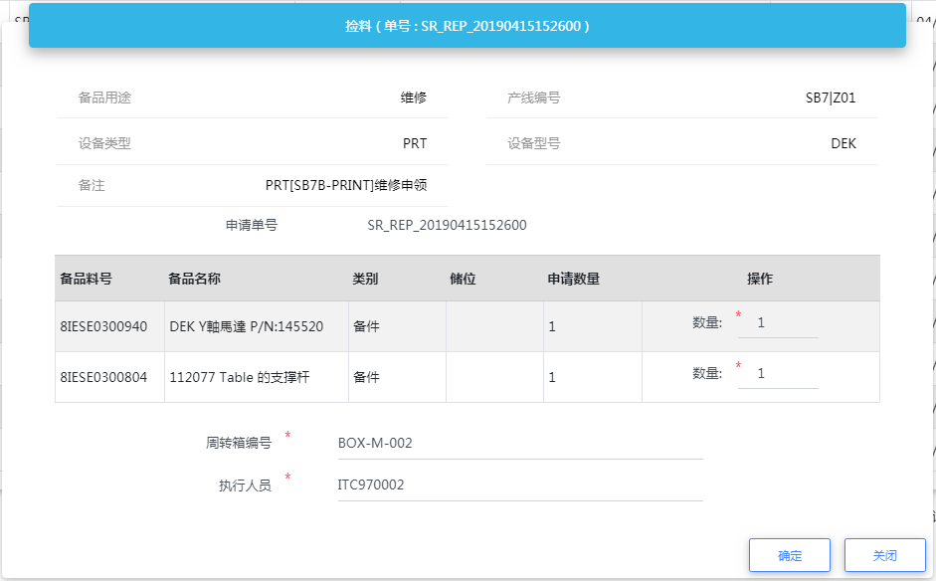
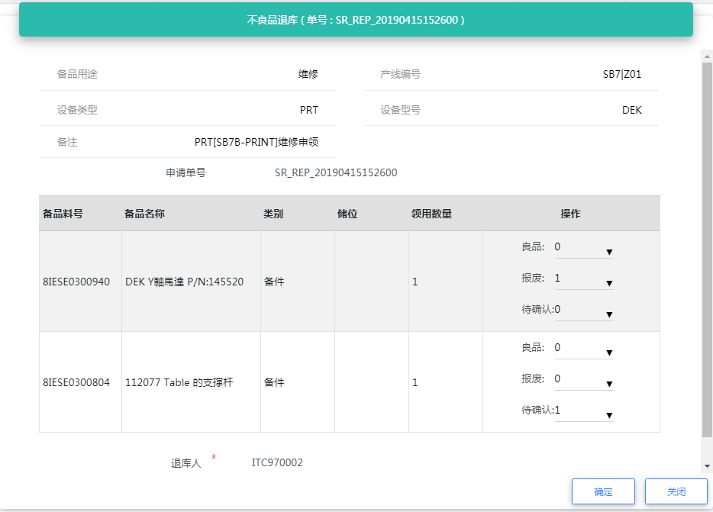
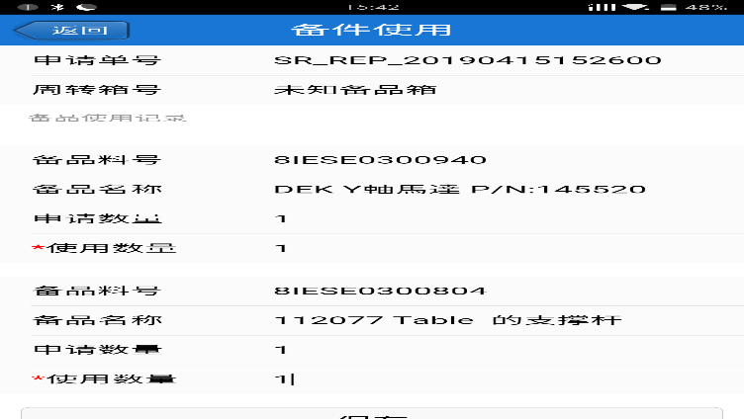
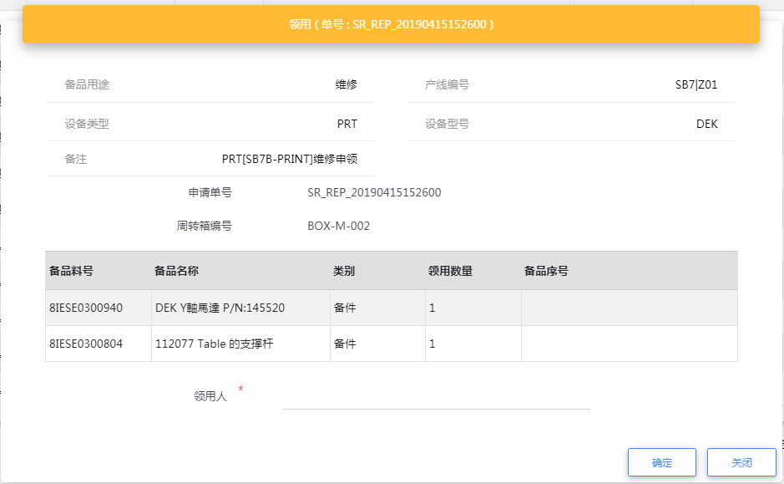
设备维修备件流程
备品申领单(设备维修)
主管签核(可选)
备品出库(周转箱)
PAD 备件申请画面
Web 主管签核画面
Web 备件捡料画面
备品退库(周转箱)
备品使用(周转箱)
备品领用(申领事项)
Web 备件退库画面
PAD 备件使用画面
Web 备件领用画面

Slide 22
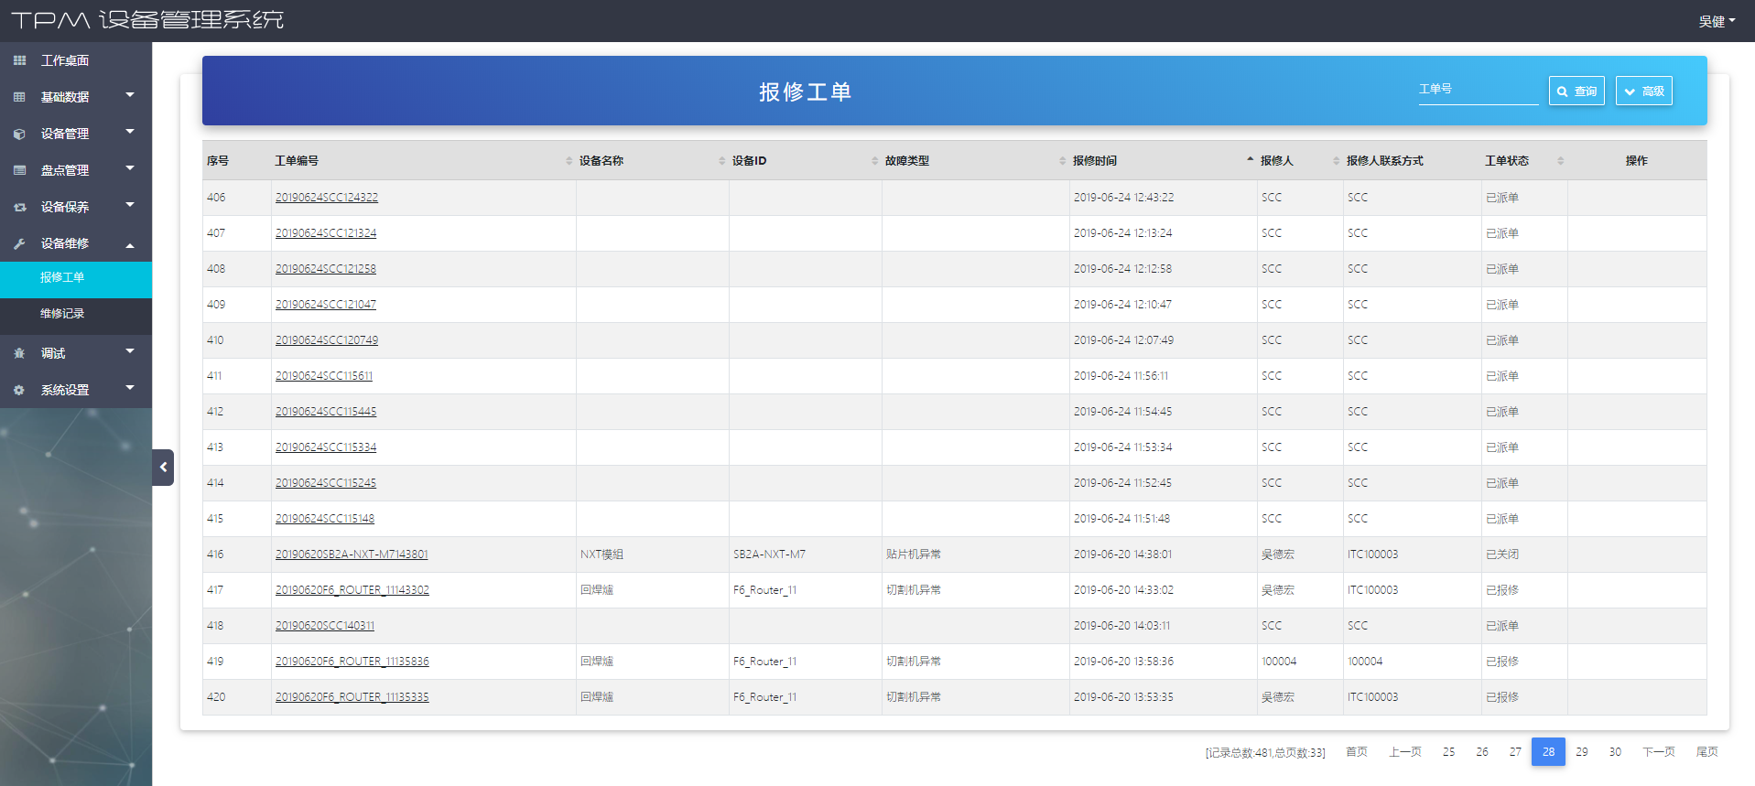
设备报修工单

Slide 23
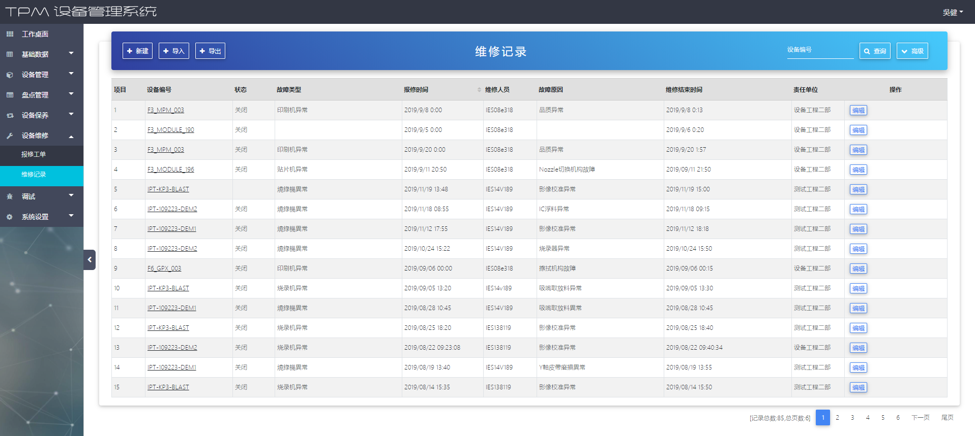
设备维修记录
数据
设备编号
状态
故障类型
报修时间
维修人员
故障原因
维修开始时间
维修结束时间
验收时间
责任单位
操作
新建
导入 – excel格式维修记录
导出
编辑

Slide 24
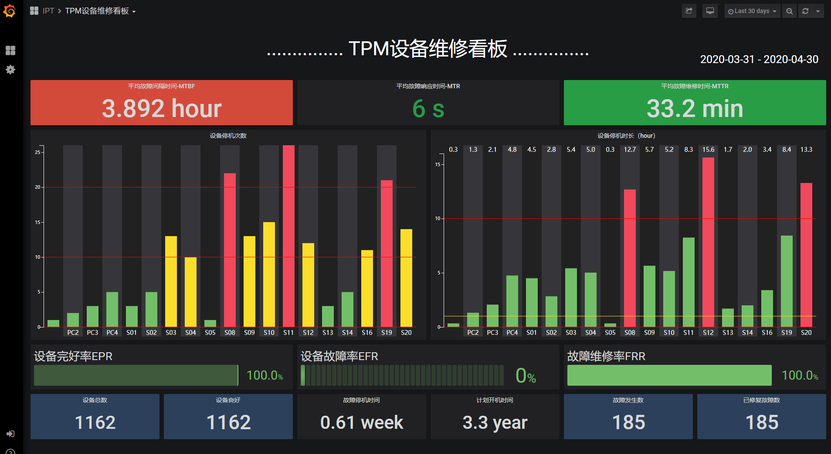
设备维修看板

Slide 25
设备维修记录---------看到人员绩效
设备编号 | 工单编号 | 问题描述 | 维修状态 | 执行人员 | 异常时间 | 产线复线 | 验收人 | 审核人 | 损失金额
F3-REHM-001 | F3-TFR-00002 | 回焊炉炉温过高处理 | 已验收 | 李领 | 2018/6/2 09:18 | 2018/6/2 10:18 | 产线 | 陈下平 | $$$$
F3-REHM-001 | F3-TFR-00001 | 进出板传感器异常 | 已验收 | 李领 | 2018/6/1 10:00 | 2018/6/1 12:00 | AMS | 陈下平 | $$
TPM维修记录
工单编号 | F3-TFR-00002 |  | 设备编号 | F3-REHM-001/S36-Reflow-A |  |  | 工单状态 | 已验收
问题描述 | F3-REHM-001/S36-Reflow-A回焊炉炉温过高处理
来源 | 产线 | 报警时间 | 2018/6/2 09:18 |  | 复线时间 | 2018/6/2 10:18 |  | 损失时间 | 60min
维修人 | 李领 | 维修开始 | 2018/6/2 09:20 |  | 维修结束 | 2018/6/2 10:15 |  | 维修时间 | 55min
验收人员 | 产线 | 审核人员 | 陈下平 | 维修评价 |  | 维修及时有效 |  | 损失金额 | $$$$
报警代码 | 113 | 报警信息 | 回焊炉炉温过高(温度最大极限)
问题原因 | 热交换器调节阀堵塞，水流较小导致冷却区高温异常
解决办法 | 更换热交换器调节阀
预防建议
备品使用情况 |  |  |  |  | 产品损失情况
备品型号 | 备品名称 |  |  | 数量 | 产品型号 | 产品描述 |  |  | 数量
Xxx-xxx | 热交换器调节阀 |  |  | 1 | 1395T1234567 | ABC MLB |  |  | 5
损失金额 = 停线损失 + 备品消耗 + 产品损失
停线损失 = 单位时间停线损失 x 损失时间
备品消耗 = 备品单价 x 备品使用数量
产品损失 = 产品单价 x 损失产品数量

Slide 26


Slide 27
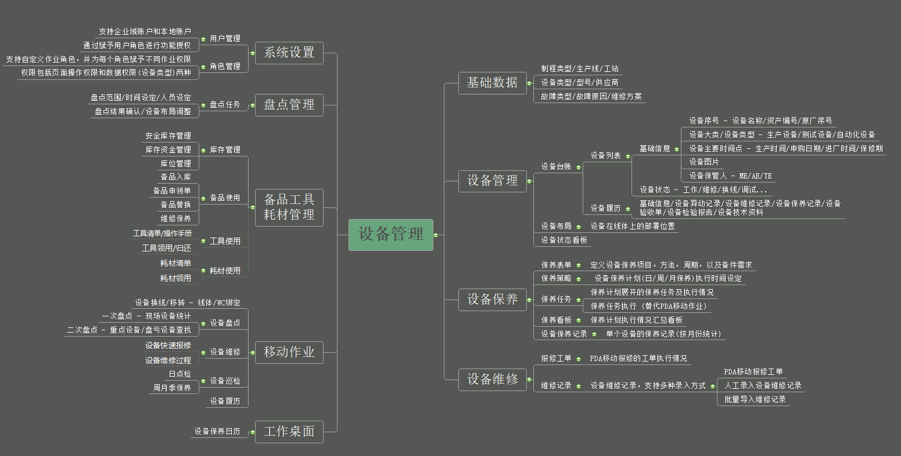
TPM 设备管理

